Slide 1
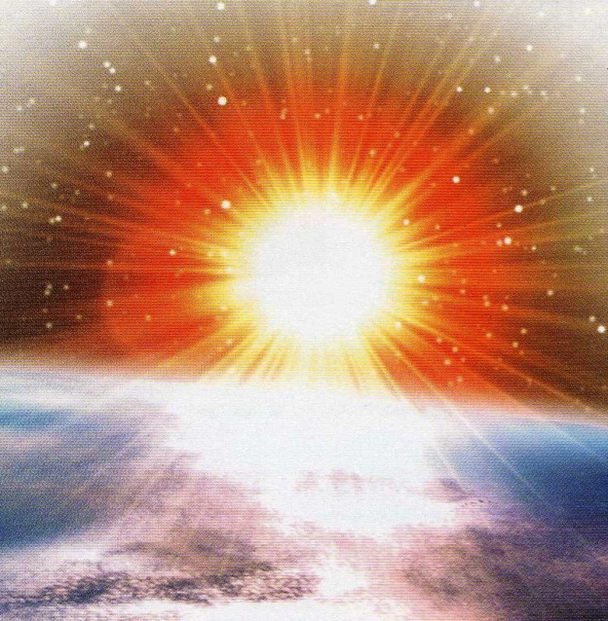
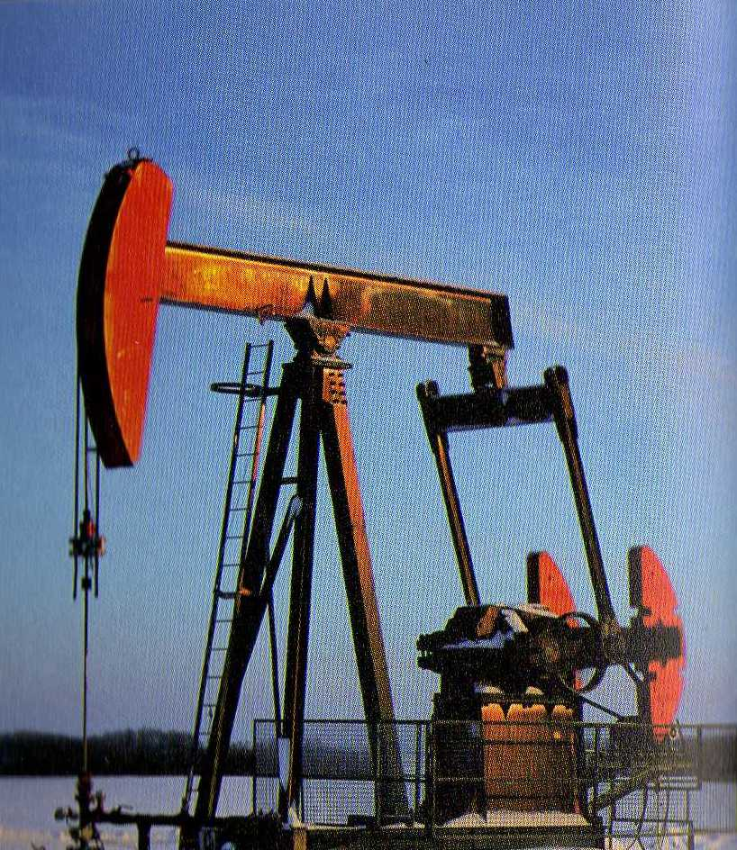
FONTI DI ENERGIA
Il biodiesel non può essere considerato né una fonte di energia rinnovabile, né una fonte di energia esauribile. Il glicerolo è un sottoprodotto del biodiesel. Prima però di analizzare le caratteristiche di questo biocarburante, distinguiamo le fonti di energia in rinnovabili ed esauribili:
- fonti rinnovabili: sono energie pulite, cioè che non inquinano e pressochè inesauribili;
- fonti esauribili: sono energie inquinanti destinate prima o poi a finire.

Slide 2
FONTI RINNOVABILI
Ecco qui di seguito le principali fonti di energia rinnovabile:
- idraulica (talassica se si utilizza il mare);
- eolica;
- solare;
- geotermica.
Un’importante differenza tra le fonti di energia rinnovabili ed esauribili é che quelle esauribili possono essere utilizzate direttamente con la combustione, mentre quelle rinnovabili devono essere trasformate in energia elettrica prima di poter essere utilizzate (il mezzo di “trasformazione” può essere, per esempio, una turbina).

Slide 3
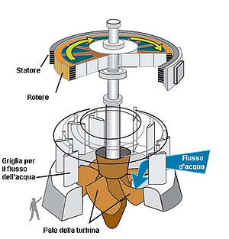
ENERGIA IDRAULICA
Si può produrre energia idraulica in due modi:
- utilizzando l’acqua dei fiumi: si costruiscono dighe sui fiumi per fermare l’acqua che, come per l’energia talassica, fa girare le turbine;
- utilizzando l’acqua dei mari e sfruttando le maree: l’acqua, arrivando e ritirandosi, fa girare le turbine. In questo caso l’energia idraulica si chiama talassica.

Slide 4
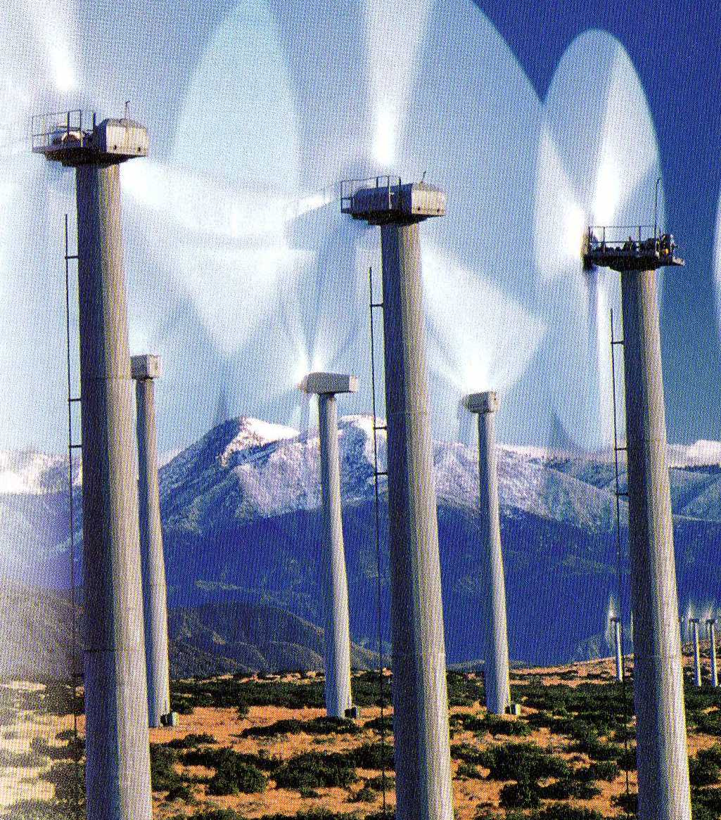
ENERGIA EOLICA
Per produrre energia eolica: si sfrutta il vento in regioni come coste o isole, dove il contrasto fra terra e acqua muove le masse d’aria.

Slide 5
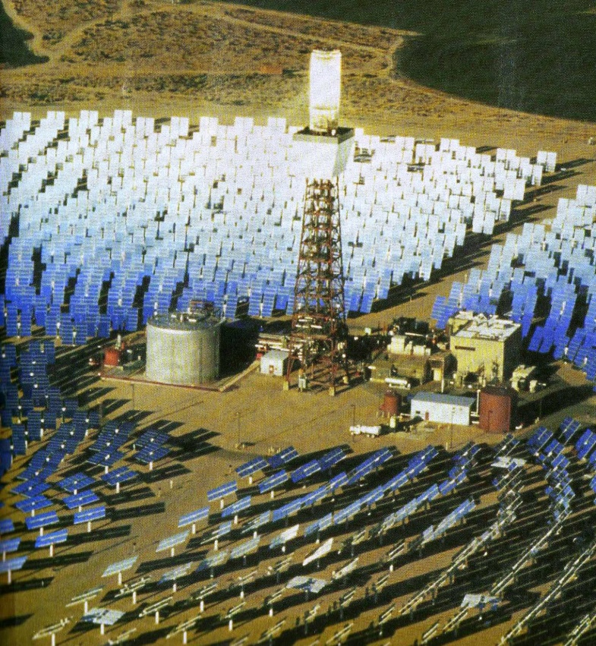
ENERGIA SOLARE
Si può produrre energia solare in due modi:
- per mezzo di specchi: gli specchi direzionano i raggi del sole verso una vasca piena d’olio. Quest’ultimo si surriscalda e il vapore fa girare le turbine;
- per mezzo di pannelli fotovoltaici in grado di conservare l’energia del sole;

Slide 6
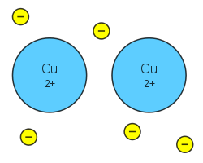
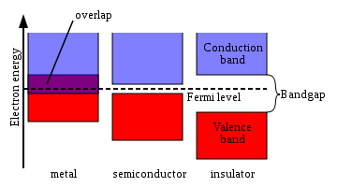
L’EFFETTO FOTOELETTRICO
L’effetto fotovoltaico è un caso particolare di effetto fotoelettrico. Quando un fotone avente una certa frequenza colpisce una lastra metallica è possibile che alcuni elettroni appartenenti al legame metallico che tiene insieme il solido si stacchino da esso formando una lacuna elettronica. In base alla teoria della bande, gli atomi di elementi hanno bande di valenza in cui giacciono gli elettroni e bande di conduzione che permettono il prodursi della corrente elettrica, cioè del movimento di elettroni:
Mentre gli elettroni dei metalli hanno grande facilità a passare dalla banda di valenza a quella di conduzione e quelli degli isolanti non riescono a superare il gap energetico, gli elettroni dei semimetalli hanno un gap energetico non tanto elevato, ma neppure troppo basso.

Slide 7
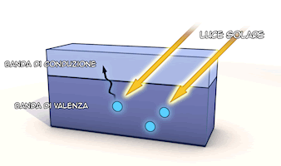
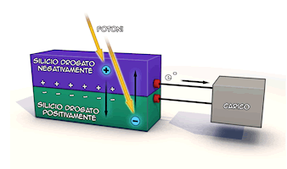
L’EFFETTO FOTOVOLTAICO
Dunque, mentre nei buoni conduttori basta l’energia termica dell’ambiente esterno per creare corrente elettronica, nei semiconduttori serve un’energia maggiore, ma non eccessiva. Un fotone della giusta frequenza riesce a creare l’effetto fotoelettrico anche con questi materiali. In tal caso l’effetto fotoelettrico prende il nome di effetto fotovoltaico e viene usato nei pannelli fotovoltaici. Inoltre i semiconduttori vengono drogati con altri materiali per aumentarne la conducibilità. Il drogaggio può essere di tipo:
- n: l'atomo drogante ha un elettrone in più di quelli che servono per soddisfare i legami del reticolo cristallino e tale elettrone acquista libertà di movimento all'interno del semiconduttore;
- p: l'atomo drogante ha un elettrone in meno e tale mancanza o vacanza di elettrone, indicata con il nome di lacuna, si comporta come una particella carica positivamente e si può spostare all'interno del semiconduttore.
In entrambi i casi viene aumentata la velocità di movimento di elettroni.

Slide 8
FONTI ESAURIBILI
Ecco qui di seguito le principali fonti di energia esauribile:
- petrolio e derivati;
- carbone;
- uranio.

Slide 9
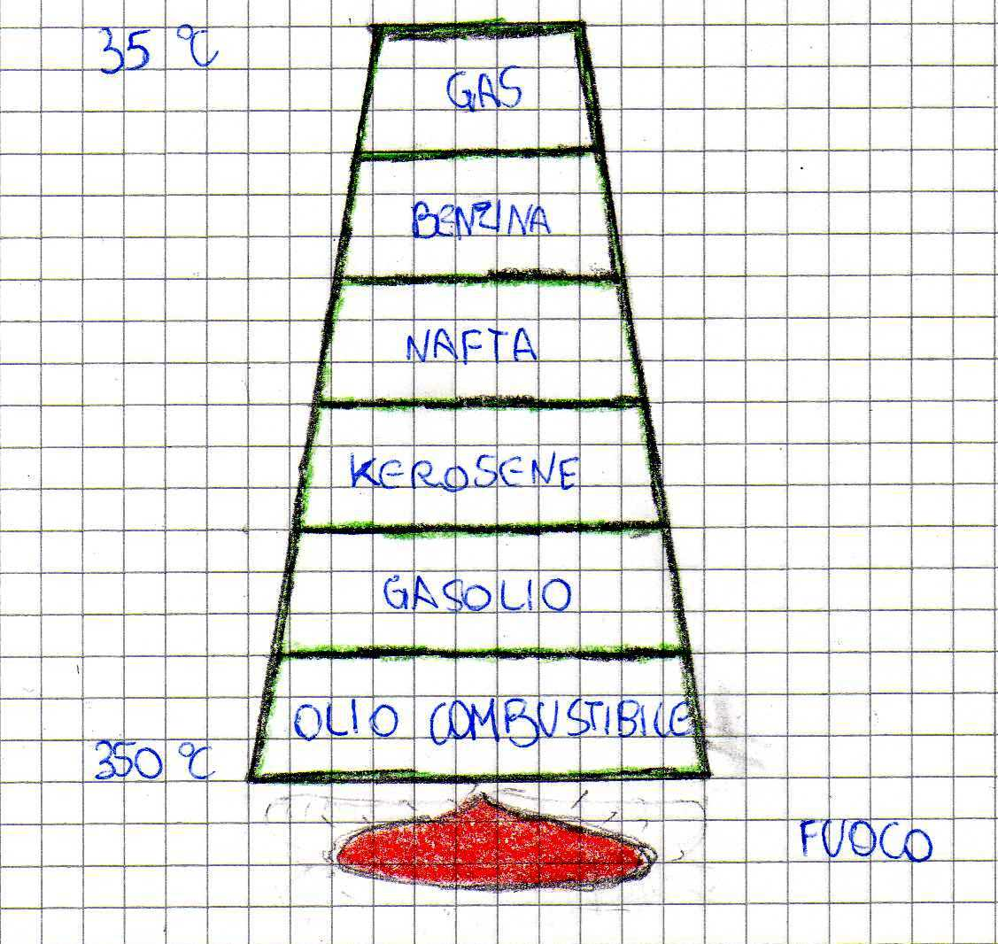
PETROLIO E DERIVATI
Il petrolio deriva dal processo di decomposizione di organismi morti. È una fonte di energia esauribile. Poiché è una grossa molecola non può essere utilizzato direttamente, ma deve essere scomposto in più parti. Questo processo è chiamato raffinazione. La raffinazione avviene in una torre di frazionamento, nella quale le temperature vanno da 350 a 35°C circa. Dalla raffinazione si ottengono combustibili diversi (in ordine di uscita dalla torre di frazionamento): olio combustibile, gasolio, kerosene, nafta, benzina e gas. Le fonti di energia esauribili derivate dal petrolio sono anche dette combustibili fossili (o idrocarburi).

Slide 10
BENZINA
La benzina è un prodotto distillato dal petrolio a una temperatura tra i 60 e i 100°C ed è una miscela di idrocarburi alifatici, olefine e aromatici:
- gli idrocarburi alifatici sono composti caratterizzati dalla presenza continua di atomi di carbonio legati fra loro e disposti in catena aperta;
- gli idrocarburi olefine, appartenenti agli idrocarburi alifatici, sono sempre composti da atomi di carbonio, ma sono più instabili dei primi;
- gli idrocarburi aromatici sono composti caratterizzati dalla presenza di uno o più anelli aromatici, cioè catene di atomi di carbonio chiuse ad anello. Il nome aromatici è dovuto al fatto che questi composti presentano di solito un gradevole odore.

Slide 11
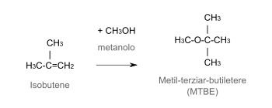
LA COMBUSTIONE DELLA BENZINA
Da un punto di vista chimico, la benzina è di norma una miscela di idrocarburi paraffinici tra C₆H₁₄ (esano) e C₈H₁₈ (ottano) in proporzione variabile; vengono aggiunti additivi come appunto l'MTBE ed altri con funzione essenzialmente detergente. Tutti questi composti contengono un numero di atomi di carbonio variabile da 3 a 12.
Essendo la benzina un composto organico, la sua combustione è identica a quella di tutte le altre molecole organiche. Ovviamente essa è più complessa poiché coinvolge tantissime molecole differenti. Possiamo comunque scrivere un esempio di combustione, quella dell’esano:
2C₆H₁₄ + 19O₂ => 12CO₂ + 14H₂O

Slide 12
GASOLIO
Il gasolio è usato come combustibile nei motori diesel. Come la benzina, deriva dal petrolio, ma si ottiene a temperature maggiori ed è composto da idrocarburi alifatici, olefine e aromatici. La lunghezza delle catene carobiniose arriva però fino a 25 atomi di carbonio.
Rientra nella categoria degli oli combustibili leggeri, pur non possedendo caratteristiche proprie degli oli. La temperatura media d'uscita del gasolio dalla torre di frazionamento è di circa 350 ° C.

Slide 13
MEGLIO BENZINA O GASOLIO?
Oggi in Italia più del 60% delle auto consumano gasolio. Sul piano ambientale, il gasolio ha numerosi vantaggi:
- emette molto più ossigeno (10-15%) rispetto alle normali auto a benzina (0.2-2%);
- emette meno anidride carbonica: 7% rispetto al 10-13.5% delle normali automobili;
- un motore diesel permette inoltre di risparmiare il 40% di carburante rispetto al motore a benzina.
Un motore diesel però emette 65 mg/m³ di polveri sottili. I normali autoveicoli a benzina invece non producono particolato (polveri sottili).
Si può quindi concludere che sia il motore a gasolio e a benzina hanno vantaggi e svantaggi ed è conveniente che ci sia un parco auto (cioè tutte le auto circolanti) che comprenda entrambi i modelli. Sarebbe comunque opportuno trovare al più presto una soluzione radicale per ridurre le emissioni di gas serra che inquinano l’ambiente.

Slide 14
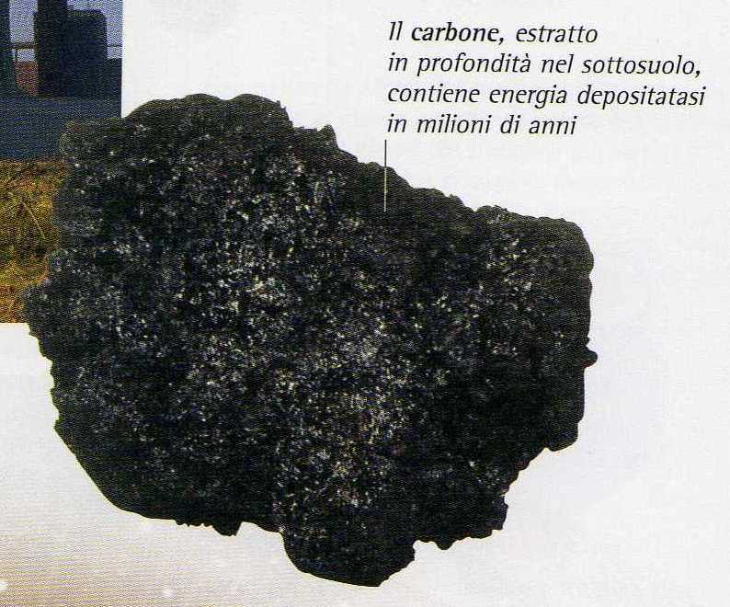
CARBONE
Esistono due principali tipi di carbone utilizzati per la produzione di energia elettrica nelle centrali termoelettriche:
- antracite e litantrace, più antichi e calorici;
- torba e lignite, più recenti e meno calorici.

Slide 15
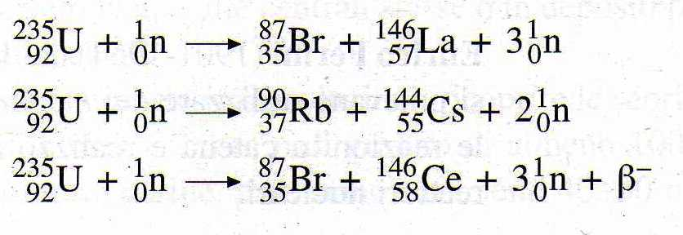
URANIO E REAZIONI NUCLEARI
Per produrre energia dall’uranio si utilizza la scissione nucleare. Si bombarda cioè il nucleo della sostanza (di solito si usa l’uranio 235, così chiamato dalla sua massa molare. Gli isotopi dell’uranio hanno massa molare da 227 a 240 uma) con un neutrone. Il nucleo si divide e genera una reazione a catena dividendo anche i nuclei degli atomi più vicini, ed essi fanno la stessa cosa con i loro vicini, è così via. Dalla scissione fuoriesce calore, che viene trasformato in energia. Infatti sommando il volume delle parti divise si ottiene sempre una particella più piccola di quella iniziale perché manca il calore. La scissione è inquinante perché non si possono smaltire i noccioli radioattivi dannosi per la salute. Sarebbe preferibile utilizzare la fusione per produrre energia perché non dà scorie, ma ciò è ancora impossibile.

Slide 16
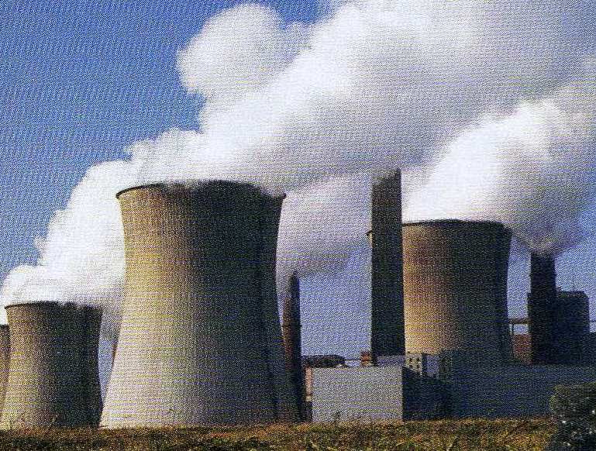
PRODUZIONE DI ENERGIA ELETTRICA DALLE FONTI ESAURIBILI
Ci sono due tipi di centrali che utilizzano le energie esauribili per produrre energia elettrica:
- centrale termoelettrica: un combustibile (generalmente il petrolio o un suo derivato, anche se è possibile utilizzare carbone) scalda dell’acqua che diventa vapore;
- centrale termonucleare: grazie alla scissione dell’atomo si produce energia. Non si possono però smaltire i noccioli e le scorie nucleari.

Slide 17
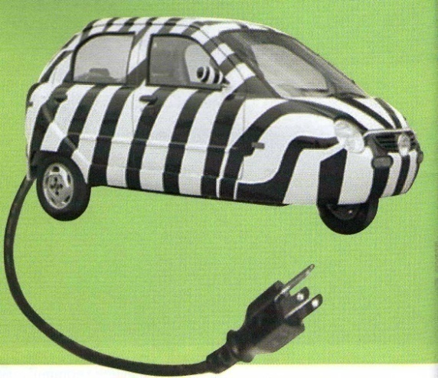
AUTO ELETTRICHE
Una soluzione per risolvere i problemi dovuti alla emissioni di CO2 è quella di sostituire i veicoli con motore a combustibile con veicoli con motori a emissione zero, cioè motori elettrici.
L’auto elettrica ha alcuni vantaggi rispetto alle normali automobili:
- il principale vantaggio è quello di non inquinare;
- il motore elettrico non soffre di limitazioni di Carnot (cioè particolari restrizioni termiche), che invece colpiscono i normali motori;
- è molto più silenziosa delle auto con motori normali.

Slide 18
PERCHÈ CI SONO COSÌ POCHE AUTO ELETTRICHE SULLE NOSTRE STRADE?
La risposta è semplice: l’auto elettrica è nel complesso più conveniente, soprattutto sul piano dell’impatto ambientale, ma ci sono ancora troppe imperfezioni in termini di prestazioni e di ricarica delle batterie. Bisognerà aspettare almeno che l’auto elettrica raggiunga le medesime prestazioni, se non superiori delle normali auto perché i privati comincino ad acquistarle. Oggi ci sono pochissime auto elettriche e molte delle poche esistenti sono prototipi dimostrativi in “motor shows”. Non sembra possibile poter migliorare in poco tempo le prestazioni delle odierne auto elettriche, ma il deterioramento ambientale richiede soluzioni immediate.

Slide 19
AUTO IBRIDA
Un provvedimento iniziale può essere l’auto ibrida, cioè che possiede sia un normale motore a benzina che un motore elettrico. È in grado di passare automaticamente da un motore all’altro a seconda del tipo e della difficoltà del percorso. L’auto ibrida ha quindi le stesse prestazioni di un’auto normale, anche se è completamente ecologica solo quando utilizza il motore elettrico. Comunque, un’auto ibrida riduce del 37% circa le emissioni di anidride carbonica e il consumo di carburante.
È importante però considerare per le auto elettriche come viene prodotta l’elettricità che le alimenta:
- se l’elettricità è prodotta da una centrale termoelettrica, si inquinerà comunque l’ambiente per la combustione di un idrocarburo che serve a far girare le turbine;
- se l’elettricità è invece prodotta da una centrale che sfrutta le fonti rinnovabili (sole, vento, acqua, ecc.), l’auto elettrica sarà veramente a impatto zero.

Slide 20
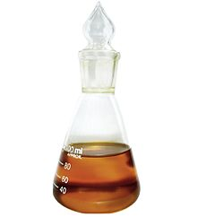
CARBURANTI NON DERIVATI DAL PETROLIO
Ora cominciamo a parlare del biodiesel e del suo sottoprodotto, il glicerolo. Quest’ultimo può anche essere considerato un coprodotto del biodiesel.
Il biodiesel è un biocarburante, cioè un carburante ottenuto da fonti rinnovabili quali oli vegetali e grassi animali. Non è un olio vegetale puro e semplice, come ad esempio l'olio di colza, ma il risultato di un processo chimico (transesterificazione con alcol metilico) a partire da questi o altri componenti biologici. È un biocombustibile liquido, trasparente e di colore ambrato, ottenuto interamente da olio vegetale (colza, girasole o altri). Ha una viscosità simile a quella del gasolio per autotrazione ottenuto per distillazione frazionata del petrolio grezzo. Il biodiesel è composto di acidi grassi con metil, propil o esteri etilici.

Slide 21
PREGI E DIFETTI DEL BIODIESEL
Esaminiamo qui di seguito i pregi del biodiesel:
- riduce le emissioni nette di ossido di carbonio (CO) del 50% circa e di diossido di carbonio (CO2) del 78,45%;
- praticamente non contiene idrocarburi aromatici; le emissioni di idrocarburi aromatici ad anelli condensati sono ridotte fino ad un massimo del 71%;
- non ha emissioni di diossido di zolfo (SO2), dato che non contiene zolfo.;
- riduce l'emissione di polveri sottili fino ad un massimo del 65%.
Esaminiamo invece qui di seguito i difetti del biodiesel:
- produce più emissioni di ossidi di azoto (NOx) del gasolio; inconveniente che può essere contenuto riprogettando i motori diesel e dotando gli scarichi di appositi catalizzatori;
- ha forte potere solvente e può sciogliere perti in gomma del motore.

Slide 22
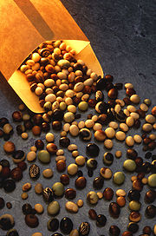
DA DOVE SI OTTIENE IL BIODIESEL
Chimicamente il biodiesel è un carburante composto da una miscela di esteri alchilici di acidi grassi a lunga catena. Un processo di transesterificazione dei lipidi viene usato per convertire l'olio base nell'estere desiderato e per rimuovere gli acidi grassi liberi. Dopo questo procedimento, contrariamente al semplice olio vegetale, il biodiesel possiede proprietà di combustione simili al diesel ricavato dal petrolio e può sostituirlo nella maggior parte dei suoi impieghi. Si può ottenere da numerosi oli vegetali e animali:
- oli vegetali vergini; l'olio di colza o di soia è quello più comunemente usato, anche se altre coltivazioni come, senape, olio di palma e alghe sono promettenti;
- oli vegetali di scarto;
- grassi animali;
- soia;
- senape;
- colza;
- olio di palma.

Slide 23
PREPARAZIONE DEL BIODIESEL
I passaggi più comuni sono:
Preparazione: depurare e riscaldare il grasso di origine biologica. Se l'olio è umido assieme al biodiesel verrà prodotto anche sapone, e l'indice di conversione dall'olio vegetale al biodiesel sarà minore, ottenendo un eccesso di trigliceridi.
Titolazione di un campione di olio. Il pH ottimale del biodiesel è 7 (neutro), lo stesso dell'acqua distillata.
Mescolare l'alcol (metanolo o meno comunemente etanolo) e il catalizzatore (idrossido di sodio o di potassio).
Combinare a 50 °C la miscela di metanolo e catalizzatore con l'olio preparato.
Separazione:
Del glicerolo dal biodiesel (ad esempio attraverso decantazione o centrifugazione).
Rimozione dell'alcol (tramite distillazione)
Purificazione del biodiesel: separare il biodiesel dagli scarti (sapone e catalizzatore); lavaggio ed asciugatura del biodiesel.
Trovare una collocazione per i sottoprodotti e gli scarti della produzione.

Slide 24
REAZIONE DI PREPARAZIONE DEL BIODIESEL
Ecco ora la reazione chimica di preparazione del biodiesel:

Slide 25
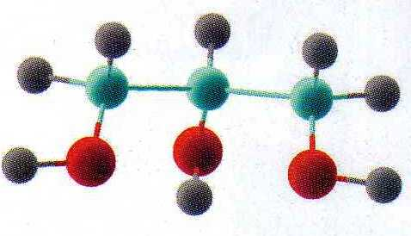
IL GLICEROLO
Il glicerolo è un sottoprodotto del biodiesel. La produzione di glicerina (soluzione acquosa concentrata di glicerolo) è aumentata negli anni in seguito all’aumento di produzione di biodiesel. Fino al 1995 c’è stato un buon equilibrio tra produzione e consumo, ma successivamente si è verificata una situazione di sovrapproduzione che tende ad aumentare. Perciò i produttori di biodiesel si interesseranno sempre più agli utilizzi della glicerina per riuscire a stabilizzare il rapporto ora squilibrato tra domanda e offerta.
Il glicerolo è un liquido viscoso dal sapore dolce (il nome infatti deriva dalla parola greca “glucos” che significa dolce). Ha struttura molecolare CH2OHCHOHCH2OH. In natura il glicerolo è presente in tutti i grassi e oli di origine sia animale che vegetale sotto forma di trigliceridi.

Slide 26
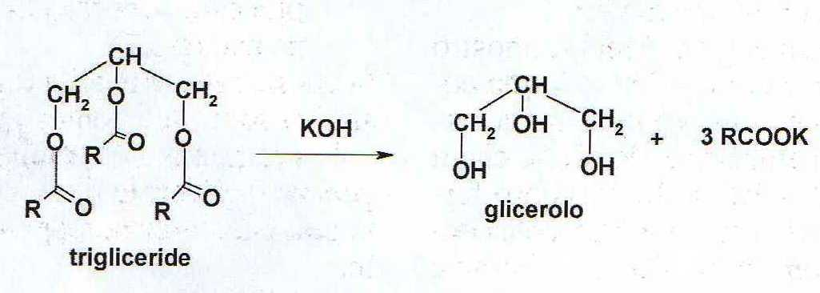
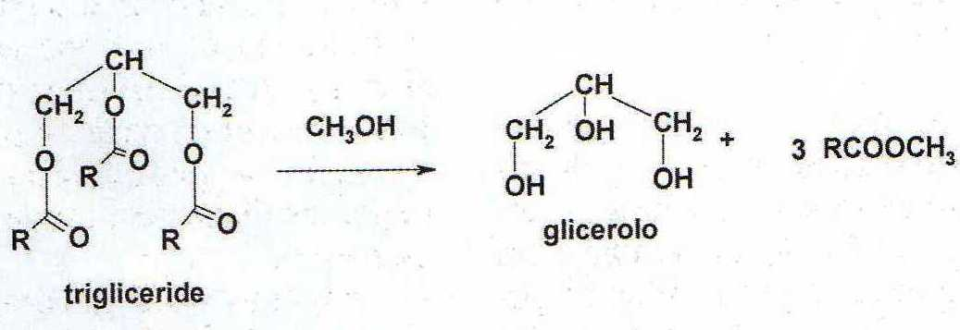
IL GLICEROLO DAI GLICERIDI
Il glicerolo si ottiene dai gliceridi in due modi:
- per saponificazione dei gliceridi con alcali per la produzione di saponi secondo la seguente reazione chimica:
- per transesterificazione dei gliceridi degli oli e dei grassi con metanolo o etanolo per ottenere esteri degli acidi grassi (RCOOCH3) usati come combustibili nei motori diesel secondo la seguente reazione chimica:

Slide 27
A COSA SERVE IL GLICEROLO
Sono stati utilizzati più di 1500 utilizzi del glicerolo. Qui di seguito sono riportati i principali:
- industria farmaceutica: la glicerina trova grande impiego in questo campo principalmente perché non presenta tossicità e allergicità, ha azione antisettica, ha proprietà stabilizzanti e conservanti. È utilizzato nella produzione dei vaccini, in tinture e unguenti e in vari altri medicinali per le numerose e particolari proprietà.
- industria alimentare: la glicerina è usata come additivo per la produzione di coloranti, aromi ed essenze, nella birra, nelle uova, nei dolci, nell’uva passa, ecc.
- la glicerina viene impiegata anche in molti altri settori:
- tabacco;
- carta;
- agricoltura;
- esplosivi;
- ecc.

Slide 28
FUTURO O FANTASCIENZA?
Ecco ora due filmati che ci proiettano nel futuro dei mezzi di trasporto. Sorge spontanea una domanda: la tecnologia ci porterà a vivere meglio e trovare pace e armonia o ci distruggerà quando non saremo più in grado di controllarla, come già sta avvenendo con le centrali nucleari? I due filmati seguenti ci proiettano nel futuro, o, forse, nella fantascienza. Una cosa è certa: il livello di tecnologia prospettato dovrà essere raggiunto in modi diversi, con energie rinnovabili, o ci porterà alla rovina.

